Slide 1

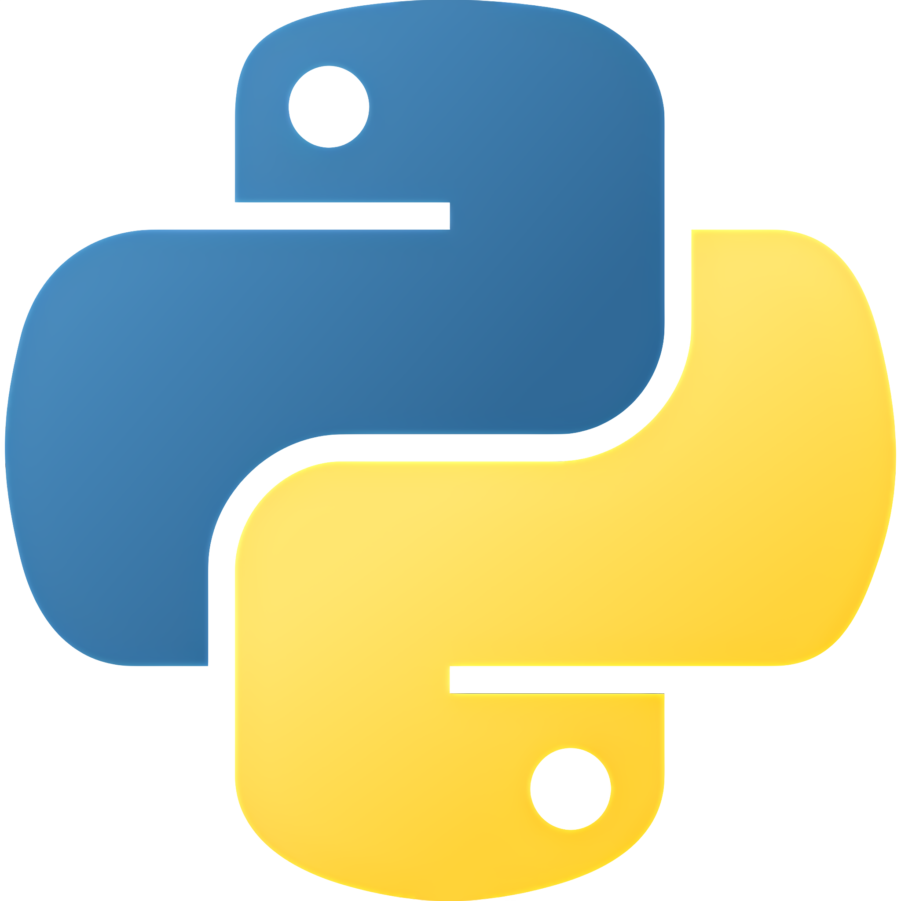
Flask Web开发

Slide 2
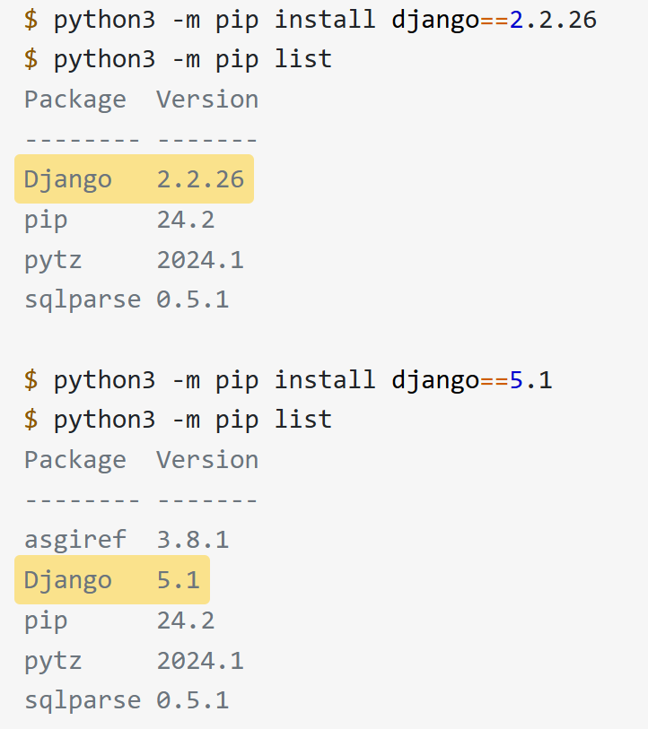

困境
依赖冲突
客户端A
客户端B
Django 2.2.26
Django 5.1
在单一的Python环境中，无法存在同一包的不同版本！
单一环境

Slide 3
Python虚拟环境（virtual environment ）
解决方案就是创建多个虚拟（隔离）环境。
  每个虚拟环境可以有自己特定版本的包和模块，甚至是Python解释器
  不同虚拟环境之间互不干扰
客户端A
客户端B
Django 2.2.26
Django 5.1
虚拟环境_1
虚拟环境_2

Slide 4
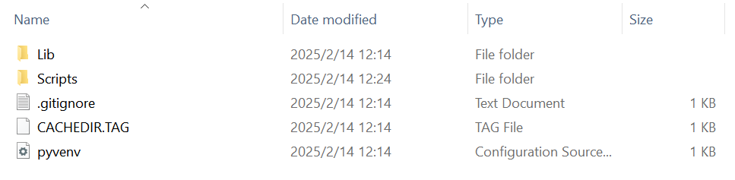
Python虚拟环境
意味着你可以随时删除虚拟环境
Python虚拟环境表现形式为一个目录结构，其中包含各种必要的文件（模块、库、Python解释器、配置文件等）

Slide 5
Python虚拟环境
可用于创建Python虚拟环境的工具有很多
  venv（python内置）
  conda/ virtualenv（第三方工具）

Slide 6
virtualenv
virtualenv
  安装virtualenv
    pip install virtualenv
    pip install virtualenv -i https://pypi.tuna.tsinghua.edu.cn/simple
  创建虚拟环境并指定Python版本
    virtualenv venv --python=python3.5
  激活虚拟环境
    Scripts\activate.bat
  关闭虚拟环境
    Scripts\deactivate.bat

Slide 7
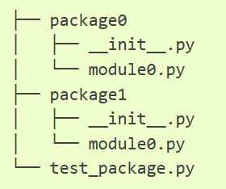
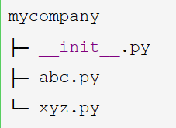
模块、包、库
在Python中，模块、包、库是组织代码的不同层次，它们之间的主要区别在于：
  1、 模块（module）是Python程序中一个.py文件，包含变量、函数、类等；
  2、 库（library）是一组模块的集合，提供一系列相关功能；
  3、 包（package）是一种特殊的目录，定义了一组模块的层级结构，包含一个特殊的文件`__init__.py`。

